Slide 1

Методы поиска работы
Ермашкевич Екатерина Сергеевна
Преподаватель специальных дисциплин
СПб ГБ ПОУ «Колледж «Звёздный»

Slide 2

Шаги по поиску работы:
Шаг 1. Определяем карьерную цель
Шаг 2. Обдумываем стратегию поиска работы
Шаг 3. Создаем резюме
Шаг 4. Пишем сопроводительное письмо
Шаг 5. Пользуемся каналами поиска работы
Шаг 6. Отправляем резюме и сопроводительное письмо
Шаг 7. Готовимся к собеседованию
Шаг 8. Принимаем или отклоняем джоб-оффер

Slide 3

Шаг 1. Определяем карьерную цель
Почему нельзя просто отправлять резюме на любые попавшиеся вакансии?
Под каждую позицию необходимо отдельное резюме, адаптированное под выбранную специальность
Если, подавая резюме в какую-либо компанию, Вы изъявите желание работать на любой позиции, скорее всего, Ваша кандидатура рассматриваться не будет
Необходимо составить список требований к желаемому месту работы:
-уровень зарплаты,
-месторасположение офиса,
-часы работы,
-возможность «удаленки» и прочее.

Slide 4
Шаг 2. Обдумываем стратегию поиска работы
Стратегия
Активная
Вы предпринимаете много активных действий, а именно ищете вакансии по различным каналам и откликаетесь на них.
Пассивная
Вы отвечаете на предложения от работодателей или их посредников: размещаете резюме на различных ресурсах, создаете профиль в LinlkedIn или обращаетесь в кадровое агентство и просто ожидаете офферов.

Slide 5
Вопросы поиска работы
1. Как и где искать?
Например, поиск вакансий в Telegram будет эффективен для представителей творческих профессий или IT-сферы, но не для продавцов-консультантов или водителей.
2. В какие сроки искать?
Хотя бы примерно стоит определить период, который Вы планируете посвятить поиску работы. Если не сделать этого, будет сложно отслеживать свои успехи и таким образом выявлять проблемы на каждом этапе процесса.
3. Зачем искать?
Ответ на этот вопрос позволит понять, как в будущем общаться с потенциальными работодателями и как принимать решение в ответ на джоб-оффер.

Slide 6

Шаг 3. Создаем резюме
Резюме — это Ваше первое
знакомство с работодателем, от него
зависит, пригласят ли Вас на собеседование
Для каждой вакансии лучше делать отдельное резюме!
Объем — максимум 2 страницы (лучше всего 1,5).
Также резюме должно быть правильно структурировано и оформлено (с помощью подзаголовков, списков, выделения важной информации), чтобы его было удобно читать.

Slide 7
Шаг 4. Пишем сопроводительное письмо
Объем 0,5 страницы.
Что можно отразить в сопроводительном письме:
откуда Вы узнали о вакансии;
почему хотите работать в этой компании;
какие главные умения и достижения позволят Вам успешно работать на данной позиции;
рабочие контакты людей, которые могут предоставить рекомендации;
свои контактные данные.
Важно: начать письмо нужно с обращения. Это может быть либо имя и отчество контактного лица, либо формальное приветствие (например, «Уважаемый работодатель» или «Здравствуйте»). В конце письма хорошим тоном будет поблагодарить работодателя за внимание.

Slide 8
Шаг 5. Пользуемся каналами поиска работы
Сайты поиска работы (hh.ru. Superjob.ru; Rabota.ru; Zarplata.ru и пр.)
Агрегаторы (Indeed , Яндекс.Работа и пр.)
Нетворкинг (расширение сети знакомств для решения профессиональных и личных задач с их помощью)
Группы в соцсетях. Некоторые работодатели могут попросить в тексте вакансии откликаться в личные сообщения. Потому лучше «почистить» свой аккаунт, сделать его максимально рабочим.
Telegram (способ поиска работы особенно подойдет для специалистов, чья деятельность тесно связана с интернетом.)
Кадровые агентства
Прямая связь с работодателем (вакансии на сайте работодателя)
Газеты («Работа для вас»; «Заработай в СПб»)
Службы занятости
Ярмарки вакансий

Slide 9
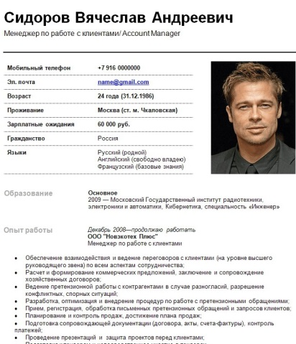
Шаг 6. Отправляем резюме и сопроводительное письмо
Если речь о сайте по поиску работы, то там резюме отправляется всего одним нажатием кнопки. Сопроводительное письмо, как правило, прикрепляется в виде файла.
Если же Вы откликаетесь с помощью электронной почты:
правильно оформите тему письма. По ней сразу должно быть понятно, с какой целью Вы пишете. Например, «Резюме на должность редактора»
в теле письма напишите сопроводительное письмо;
прикрепите резюме отдельным файлом (doc или PDF). В его названии указать свою фамилию, желаемую должность и слово «Резюме», чтобы файл не затерялся в дальнейшем.
Каждому работодателю необходимо отсылать отдельное письмо. Ни в коем случае не делайте рассылку.

Slide 10

Шаг 7. Готовимся к собеседованию
Узнайте как можно больше о компании
Разберите часто задаваемые вопросы на интервью, продумайте и отрепетируйте ответы на них
Перечитайте свое резюме. Будьте готовы подтвердить информацию из него примерами или же рассказать что-то дополнительно
Подготовьте рекомендации, если они нужны. Заранее предупредите рекомендателей о том, что им могут позвонить
Продумайте свой внешний вид
Не забудьте документы
Уточните маршрут до офиса, чтобы точно не опоздать

Slide 11
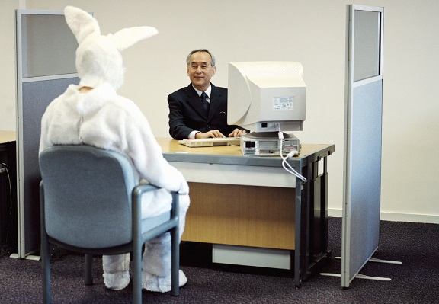


Существуют разные типы собеседований:
Структурированное. Самый распространенный тип со стандартными вопросами.
Ситуационное (кейс-интервью). Вам для решения предлагаются гипотетические задачи и ситуации, в которые Вы могли бы попасть.
Проективное. Этот тип похож на ситуационный, но в данном случае с гипотетическими проблемами сталкиваетесь не Вы, а люди в целом (третьи лица), и Вы должны оценить ситуацию со стороны.
Поведенческое (по компетенциям). Вас подробно расспрашивают о Вашей профессиональной деятельности, о задачах, с которыми Вы сталкивались на прошлых местах работы.
Стрессовое (шоковое). Как и следует из названия, это проверка на стрессоустойчивость. Вопросы и поведение рекрутера при таком виде интервью будут достаточно необычными и неудобными, провоцирующими Вас на эмоции.
Даже если Вы не ожидали какого-то вопроса, ведите себя непринужденно и уверенно, старайтесь побольше рассуждать и ни в коем случае не отвечайте «Не знаю».

Slide 12
Шаг 8. Принимаем или отклоняем джоб-оффер
Джоб-оффер может прийти к вам на электронную почту, в виде СМС, сообщения в мессенджере или телефонного звонка; работодатель озвучивает Вам условия сотрудничества.
Чтобы оценить предложение о работе, нужно подумать над следующими вопросами:
Действительно ли Вы подходите для этой работы, справитесь ли с обязанностями, графиком, точно ли соответствуете запросам работодателя
Все ли Вас устраивает в размере заработной платы.
Сможете ли Вы развиваться в данной компании в нужном Вам направлении.
Есть ли в джоб-оффере «подводные камни», все ли договоренности и детали в нем присутствуют: дата выхода на работу, длительность испытательного срока, размер заработной платы, график работы и т. д.
Если Вы хотите отказать работодателю, ни в коем случае не игнорируйте его оффер. Вежливо по телефону или в письме сформулируйте свой отказ и поблагодарите за уделенное Вам время.

Slide 13
Желаю Вам успешно справиться со всеми трудностями на своем карьерном пути!

